Slide 1
ИТОГОВАЯ РАБОТА СЛУШАТЕЛЯ на тему: «Современные технологии развития речи учащихся начальной школы, применяемые на уроках и во внеурочной деятельности в условиях реализации ФГОС»
Выполнила:
учитель начальных классов
МБУ ООШ №7 г.о. Тольятти
Лесив Елена Ивановна

Slide 2
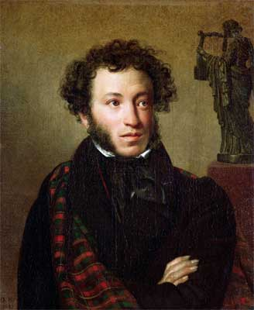
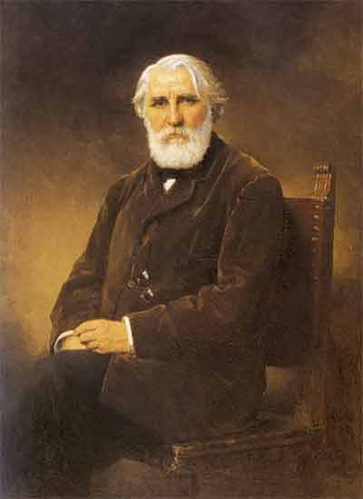
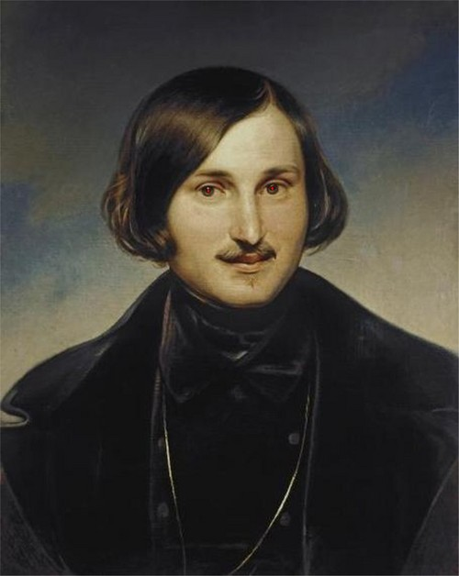
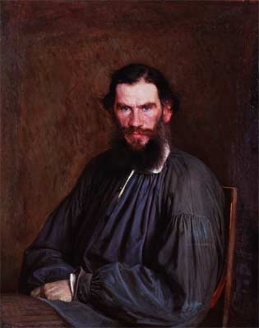
«Берегите наш язык , наш прекрасный русский язык , этот клад , это достояние, переданное нам нашими предшественниками... Обращайтесь почтительно с этим могущественным орудием, в руках умелых оно в состоянии совершить чудеса».
И.С. Тургенев

Slide 3
Анализ ситуации
Речь современной молодежи вызывает тревогу по следующим причинам:
ЖАРГОНИЗАЦИЯ
НЕГАТИВНАЯ ЭМОЦИОНАЛЬНАЯ ОКРАСКА
БЕДНЫЙ СЛОВАРЬ
«СУПЕРЛАКОНИЗМ»
СЛОВА – «ПАРАЗИТЫ»
ТАКОГО ЛИ ВЫПУСКНИКА ХОТИМ МЫ ПОЛУЧИТЬ?

Slide 4
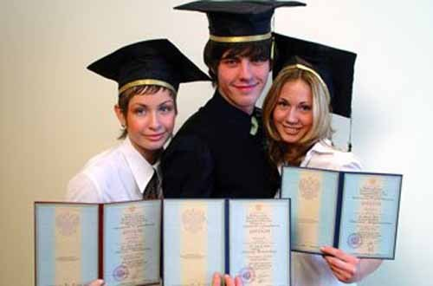
КОМУ МЫ ДОВЕРИМ НАШЕ БУДУЩЕЕ?
Конечно, инициативному, предприимчивому, умеющему адаптироваться в современных условиях, и правильно, грамотно выразить свои мысли молодому специалисту.
Следовательно, реальная обстановка в стране обусловливает необходимость повышения речевой культуры школьников.

Slide 5
Цели и задачи
Выявить современные образовательные технологии развития речи учащихся начальной школы, которые будут эффективны на уроках во внеурочной деятельности в условиях реализации ФГОС.
1.Изучить научно- методическую литературу по данному вопросу.
2.Сформировать банк современных образовательных технологий развития речи учащихся начальной школы, эффективных на уроках во внеурочной деятельности в условиях реализации ФГОС.
3.Составить краткую характеристику данных технологий.
ЦЕЛЬ
ЗАДАЧИ

Slide 6
Требования к развитию речи
Выпускники приобретут умения учитывать позицию собеседника (партнера), организовывать и осуществлять сотрудничество и кооперацию с учителем и сверстниками, адекватно передавать информацию и отображать предметное содержание и условия деятельности в речи.

Slide 7
Современные технологии развития речи учащихся начальной школы, применяемые на уроках в условиях реализации ФГОС
Технология развития критического мышления
Технология продуктивного чтения
Развитие речи во время внеурочной деятельности
Проблемно-диалогическая технология

Slide 8
Технология развития критического мышления
Данная технология предполагает использование на уроке трех этапов (стадий): стадии вызова, смысловой стадии и стадии рефлексии.
1 этап - «Вызов» (ликвидация чистого листа). Ребенок ставит перед собой вопрос «Что я знаю?» по данной проблеме. 2 этап - «Осмысление» (реализация осмысления). На данной стадии ребенок под руководством учителя и с помощью своих товарищей ответит на вопросы, которые сам поставил перед собой на первой стадии (что хочу знать). 3 этап - «Рефлексия» (размышление).

Slide 9
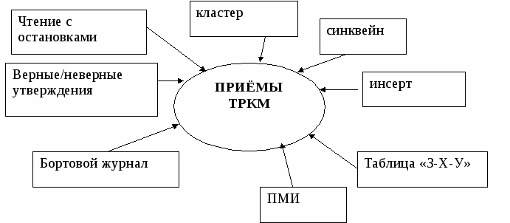
Технология развития критического мышления

Slide 10
Технология продуктивного чтения

Slide 11
Проблемно-диалогическая технология

Slide 12
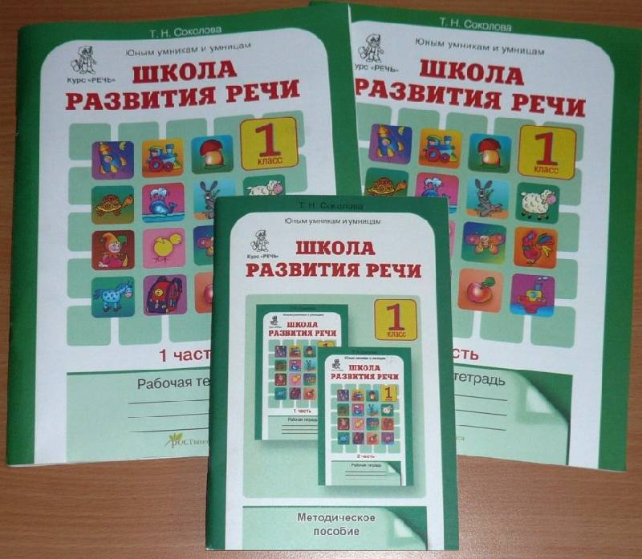
ШКОЛА РАЗВИТИЯ РЕЧИ
Программа "Школа развития речи" имеет научно-познавательное направление. Она позволяет показать учащимся начальной школы, как увлекателен, разнообразен, неисчерпаем мир слов родного языка. Это имеет большое значение для формирования подлинных познавательных интересов как основы внеурочной деятельности.

Slide 13
Предполагаемые результаты
- повышенение уровня интеллектуальных способностей учащихся и речевого развития;
- повышение уровня сформированности знаний, умений и навыков, успеваемости;
- сформированность умения работать с информацией (систематизировать материал, проводить сравнение, сопоставление, обобщение, устанавливать причинно-следственные связи);
- сформированность положительного отношения к индивидуальной, групповой и коллективной деятельности;
- повышение познавательного отношение к прочитанному;
- сформированность положительного отношения к заданиям творческого и проблемно-поискового характера;
- сформированность умения высказывать свою точку зрения.

Slide 14
ИСТОЧНИКИ:
1. Планируемые результаты начального общего образования / [Л. Л. Алексеева, С. В. Анащенкова, М. З. Биболетова и др.] ; под ред. Г. С. Ковалевой, О. Б. Логиновой. – М. : Просвещение, 2009.
2.Официальный сайт ОС «Школа 2100
http://www.school2100.ru/school2100/nashi_tehnologii/reading.php
3. Т.Н. Соколова. Школа развития речи. Курс "Речь". Рабочие тетради для детей 6-7 лет. В 2-х частях (комплект). ФГОС, 2012
4.Фестиваль педагогических идей «Открытый урок»
http://festival.1september.ru/articles/580663/
Картинки:
Портрет А.С.Пушкина http://refrats.narod.ru/Kursov/LiterYazikVed_1/RazvitieLichnostiGlavGer_1.htm
Портрет Н.В.Гоголя http://www.russian.rfi.fr/kultura/20101009-romanticheskaya-rossiya-v-parizhe
Портрет И.С.Тургенева http://www.turgenevmusica.info/ru/taneyev.html
Портрет Л.Н.Толстого http://art.ioso.ru/wiki/index.php/%D0%97%D0%B0%D0%B4%D0%B0%D0%BD%D0%B8%D0%B5_%D0%BF%D0%BE_%E2%84%961_%D1%82%D0%B2%D0%BE%D1%80%D1%87%D0%B5%D1%81%D1%82%D0%B2%D1%83_%D0%98%D0%BB%D1%8C%D0%B8_%D0%A0%D0%B5%D0%BF%D0%B8%D0%BD%D0%B0

Slide 15
Спасибо за внимание

